Slide 1

INNOVATIVE
DESIGN
第二章 函数
第9节 函数的图象

Slide 2
1.在实际情境中,会根据不同的需要选择恰当的方法(如图象法、列表法、解析法)表示函数.
2.会画简单的函数图象.
3.会运用函数图象研究函数的性质,解决方程解的个数与不等式解的问题.

Slide 3
01
知识诊断自测
目 录
02
考点聚焦突破
CONTENTS
03
课时对点精练

Slide 4
1
知识诊断自测
ZHISHIZHENDUANZICE

Slide 5
1.利用描点法作函数的图象
步骤:(1)确定函数的定义域;(2)化简函数解析式;(3)讨论函数的性质(奇偶性、单调性、周期性、对称性等);(4)列表(尤其注意特殊点、零点、最大值点、最小值点、与坐标轴的交点等),描点,连线.

Slide 6
2.利用图象变换法作函数的图象
(1)平移变换
f(x) -k

Slide 7



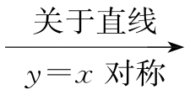
(2)对称变换
y=f(x)的图象 y=_______的图象;
y=f(x)的图象 y=______的图象;
y=f(x)的图象 y=_______的图象;
y=a^{x}(a>0,且a≠1)的图象 y=_______ (a>0,且a≠1)的图象.
-f(x)
f(-x)
-f(-x)
log_{a}x

Slide 8
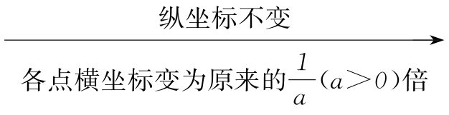
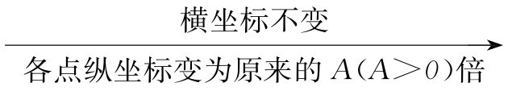
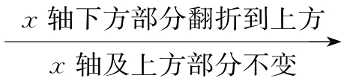
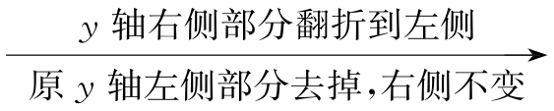
(3)伸缩变换
y=f(x) y=f(ax).
y=f(x) y=Af(x).
(4)翻折变换
y=f(x)的图象 y=______的图象;
y=f(x)的图象 y=_______的图象.
|f(x)|
f(|x|)

Slide 9
常用结论与微点提醒
1.图象的左右平移仅仅是相对于x而言,如果x的系数不是1,常需把系数提出来,再进行变换.
2.图象的上下平移仅仅是相对于y而言的,利用“上加下减”进行.
· · ·
· · ·

Slide 10
1.思考辨析(在括号内打“√”或“×”)
(1)当x∈(0,+∞)时,函数y=|f(x)|与y=f(|x|)的图象相同.( )
(2)函数y=f(1-x)的图象,可由y=f(-x)的图象向左平移1个单位长度得到.( )
(3)函数y=af(x)与y=f(ax)(a>0且a≠1)的图象相同.( )
(4)函数y=f(x)与y=-f(x)的图象关于原点对称.( )
×
×
×
×

Slide 11
解析 (1)令f(x)=-x,当x∈(0,+∞)时,y=|f(x)|=x,y=f(|x|)=-x,两者图象不同,(1)错误.
(2)y=f(1-x)=f[-(x-1)],所以可由y=f(-x)向右平移1个单位长度得到,(2)错误.
(3)中两函数当a≠1时,y=af(x)与y=f(ax)是由y=f(x)分别进行纵坐标与横坐标伸缩变换得到,两图象不同,(3)错误.
(4)y=f(x)与y=-f(x)的图象关于x轴对称,(4)错误.

Slide 12
2.函数y=$\frac{1}{x^{4}−1}$的图象大致为( )
C

Slide 13

解析 法一 当0<x<1时,y<0,故B,D不正确;
当0<x<1时,y=$\frac{1}{x^{4}−1}$<0,且y=x⁴-1单调递增,所以y=$\frac{1}{x^{4}−1}$单调递减,故A不正确,故选C.
法二 函数y=$\frac{1}{x^{4}−1}$的定义域为{x|x∈R,且x≠±1}.y'=$\frac{−4x^{3}}{(x^{4}{−1)}^{2}}$,
所以当x<-1或-1<x<0时,y'>0,函数y=$\frac{1}{x^{4}−1}$在(-∞,-1)和(-1,0)上均单调递增;
当0<x<1或x>1时,y'<0,函数y=$\frac{1}{x^{4}−1}$在(0,1)和(1,+∞)上均单调递减.故选C.
法三 记f(x)=$\frac{1}{x^{4}−1}$,则f(0)=-1,排除B,D;
当x=0.01时,f(0.01)=$\frac{1}{0.{01}^{4}−1}$<-1=f(0),排除A,选C.

Slide 14
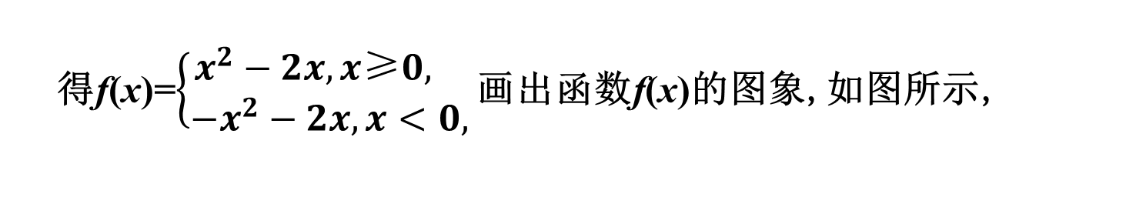
3.已知函数f(x)=x|x|-2x,则下列结论正确的是( )
A.f(x)是偶函数,单调递增区间是(0,+∞)
B.f(x)是偶函数,单调递减区间是(-∞,1)
C.f(x)是奇函数,单调递减区间是(-1,1)
D.f(x)是奇函数,单调递增区间是(-∞,0)
解析 将函数f(x)=x|x|-2x去掉绝对值,
C
得f(x)=$\left\{\begin{matrix}x^{2}−2x,x\text{≥}0, \\ −x^{2}−2x,x<0,\end{matrix} \right.$画出函数f(x)的图象,如图所示,
观察图象可知,函数f(x)的图象关于原点对称,
故函数f(x)为奇函数,且在(-1,1)上单调递减.

Slide 15
4.函数y=f(x)的图象与y=e^{x}的图象关于y轴对称,再把y=f(x)的图象向右平移1个单位长度后得到函数y=g(x)的图象,则g(x)= .
e^{-x+1}
解析 由题意得f(x)=e^{-x},
∴g(x)=e^{-(x-1)}=e^{-x+1}.

Slide 16
2
考点聚焦突破
KAODIANJUJIAOTUPO

Slide 17

考点一 作函数的图象
例1 作出下列函数的图象:
(1)y=${\left(\frac{1}{2}\right)}^{\left|x\right|}$; (2)y=|log₂(x+1)|; (3)y=x²-2|x|-1.
解 (1)先作出y=${\left(\frac{1}{2}\right)}^{x}$的图象,保留y=${\left(\frac{1}{2}\right)}^{x}$图象中x≥0的部分,
再作出y=${\left(\frac{1}{2}\right)}^{x}$的图象中x>0部分关于y轴的对称部分,
即得y=${\left(\frac{1}{2}\right)}^{\left|x\right|}$的图象,如图①实线部分.

Slide 18
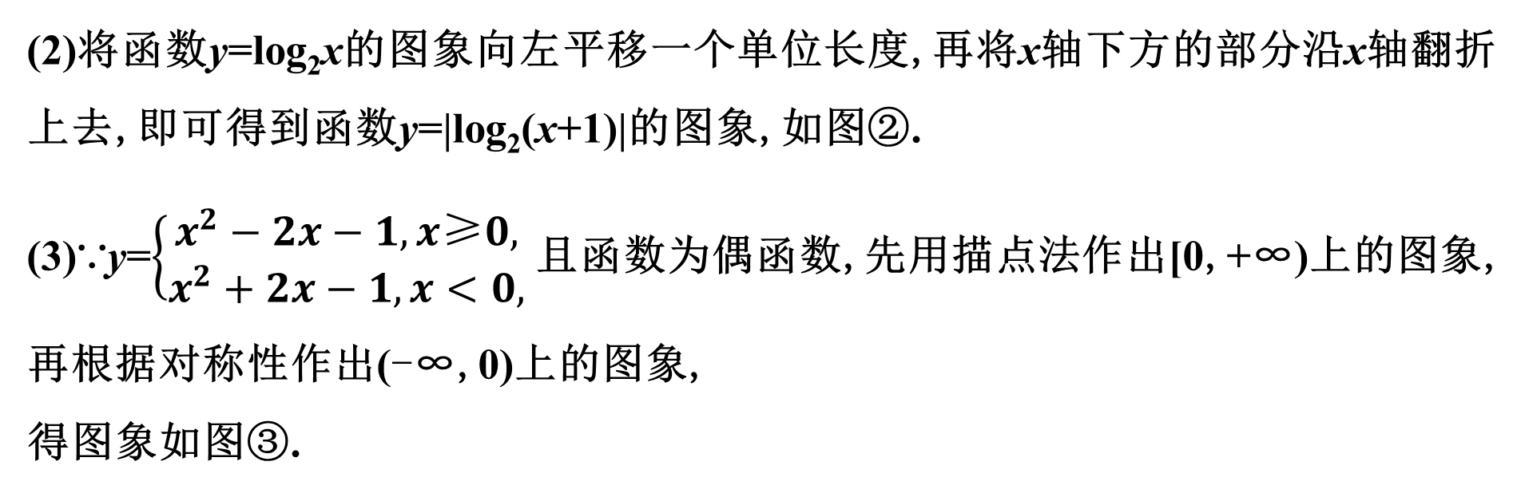
(2)将函数y=log₂x的图象向左平移一个单位长度,再将x轴下方的部分沿x轴翻折上去,即可得到函数y=|log₂(x+1)|的图象,如图②.
(3)∵y=$\left\{\begin{matrix}x^{2}−2x−1,x\text{≥}0, \\ x^{2}+2x−1,x<0,\end{matrix} \right.$且函数为偶函数,先用描点法作出[0,+∞)上的图象,
再根据对称性作出(-∞,0)上的图象,
得图象如图③.

Slide 19
思维建模
1.描点法作图:当函数解析式(或变形后的解析式)是熟悉的基本函数时,就可根据这些函数的特征描出图象的关键点直接作出.
2.图象变换法:若函数图象可由某个基本函数的图象经过平移、翻折、对称得到,可利用图象变换作出,并应注意平移变换与伸缩变换的顺序对变换单位及解析式的影响.

Slide 20
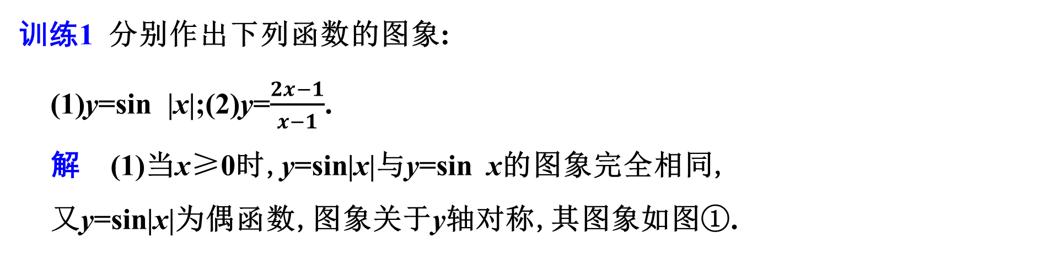

训练1 分别作出下列函数的图象:
(1)y=sin |x|;(2)y=$\frac{2x−1}{x−1}$.
解 (1)当x≥0时,y=sin|x|与y=sin x的图象完全相同,
又y=sin|x|为偶函数,图象关于y轴对称,其图象如图①.
(2)y=$\frac{2x−1}{x−1}$=2+$\frac{1}{x−1}$,
故函数的图象可由y=$\frac{1}{x}$的图象向右平移1个单位长度,再向上平移2个单位得到,如图②所示.

Slide 21
考点二 函数图象的识别
例2 (1)(2024·全国甲卷)函数f(x)=-x²+(e^{x}-e^{-x})sin x在区间[-2.8,2.8]的图象大致为( )
B

Slide 22
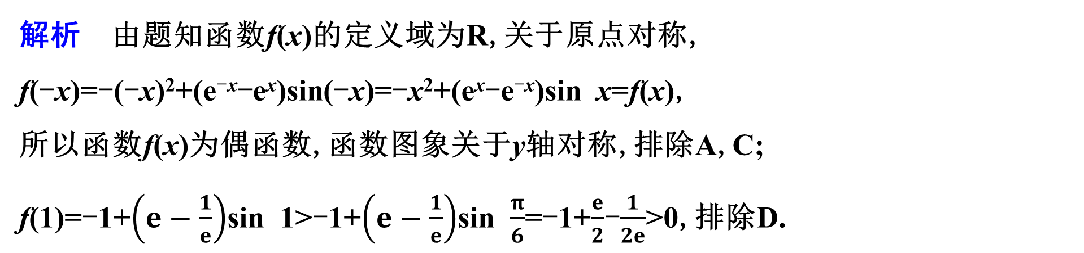
解析 由题知函数f(x)的定义域为R,关于原点对称,
f(-x)=-(-x)²+(e^{-x}-e^{x})sin(-x)=-x²+(e^{x}-e^{-x})sin x=f(x),
所以函数f(x)为偶函数,函数图象关于y轴对称,排除A,C;
f(1)=-1+$\left(e−\frac{1}{e}\right)$sin 1>-1+$\left(e−\frac{1}{e}\right)$sin $\frac{π}{6}$=-1+$\frac{e}{2}$-$\frac{1}{2e}$>0,排除D.

Slide 23
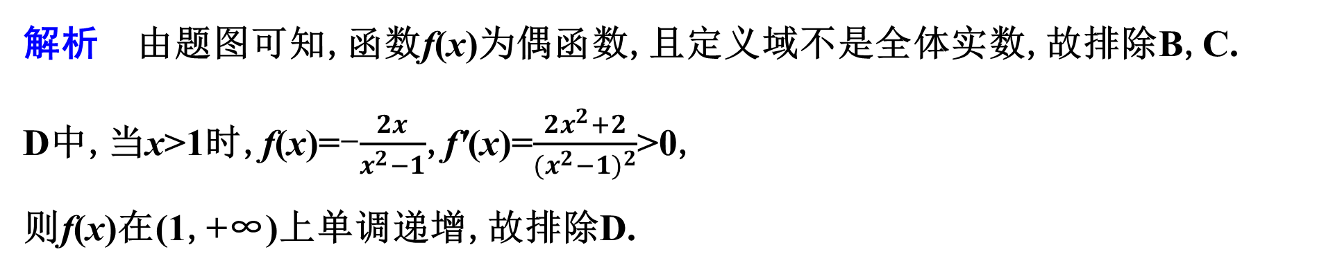
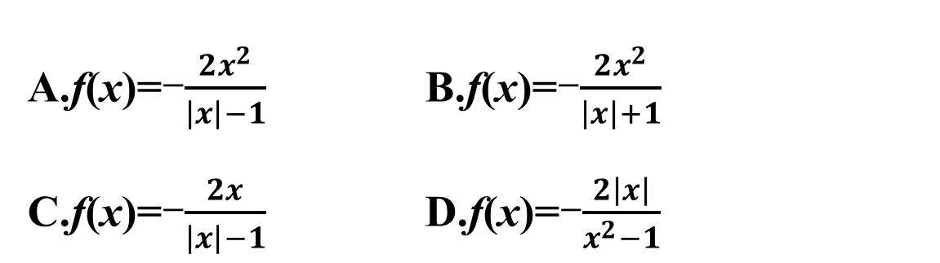
(2)(2025·长沙模拟)已知函数f(x)的部分图象如图所示,则函数f(x)的解析式可能为( )
A
A.f(x)=-$\frac{2x^{2}}{\left|x\right|−1}$ B.f(x)=-$\frac{2x^{2}}{\left|x\right|+1}$
C.f(x)=-$\frac{2x}{\left|x\right|−1}$ D.f(x)=-$\frac{2\left|x\right|}{x^{2}−1}$
解析 由题图可知,函数f(x)为偶函数,且定义域不是全体实数,故排除B,C.
D中,当x>1时,f(x)=-$\frac{2x}{x^{2}−1}$,f'(x)=$\frac{2x^{2}+2}{(x^{2}{−1)}^{2}}$>0,
则f(x)在(1,+∞)上单调递增,故排除D.

Slide 24
思维建模
1.抓住函数的性质,定性分析:
(1)从函数的定义域,判断图象的左右位置;从函数的值域,判断图象的上下位置;(2)从函数的单调性,判断图象的变化趋势;(3)从周期性,判断图象的循环往复;(4)从函数的奇偶性,判断图象的对称性.
2.抓住函数的特征,定量计算:寻找函数的特征点,利用特征点、特殊值的计算分析解决问题.

Slide 25
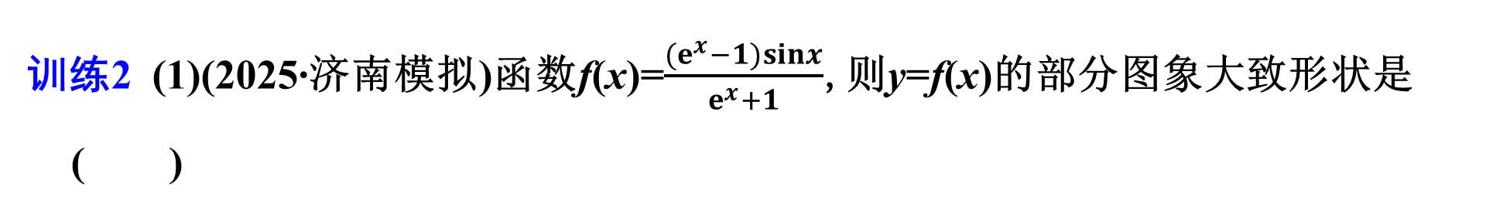
训练2 (1)(2025·济南模拟)函数f(x)=$\frac{(e^{x}−1)sinx}{e^{x}+1}$,则y=f(x)的部分图象大致形状是( )
A

Slide 26
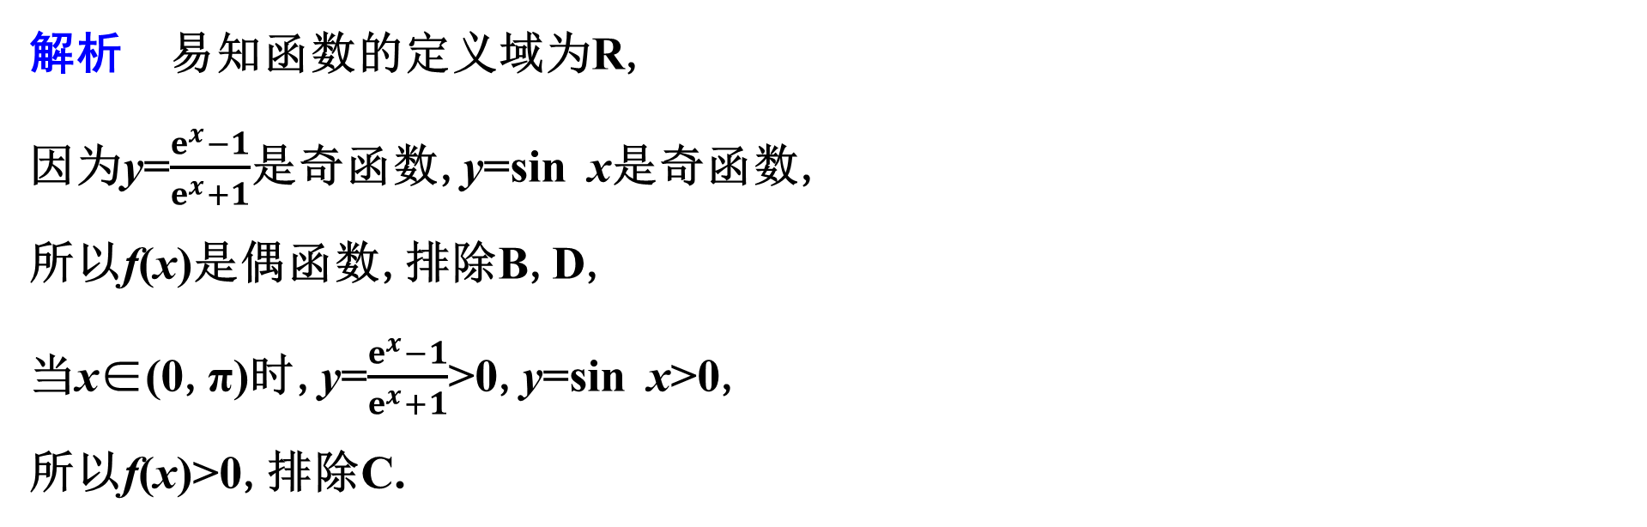
解析 易知函数的定义域为R,
因为y=$\frac{e^{x}−1}{e^{x}+1}$是奇函数,y=sin x是奇函数,
所以f(x)是偶函数,排除B,D,
当x∈(0,π)时,y=$\frac{e^{x}−1}{e^{x}+1}$>0,y=sin x>0,
所以f(x)>0,排除C.

Slide 27
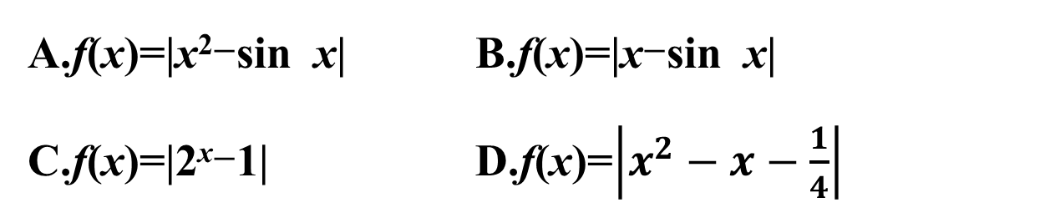
(2)(2025·天津十二区重点学校模拟)y=f(x)的大致图象如图,则f(x)的解析式可能为( )
A
A.f(x)=|x²-sin x| B.f(x)=|x-sin x|
C.f(x)=|2^{x}-1| D.f(x)=$\left|x^{2}−x−\frac{1}{4}\right|$
解析 因为f(0)=0,所以排除D;
C中,因为当x>0时,f(x)=2^{x}-1为(0,+∞)上的增函数,与所给图象不符,所以排除C;
B中,因为f(-x)=|-x-sin(-x)|=|-x+sin x|=|x-sin x|对x∈R都成立,
所以f(x)为偶函数,与所给图象不符,所以排除B.

Slide 28
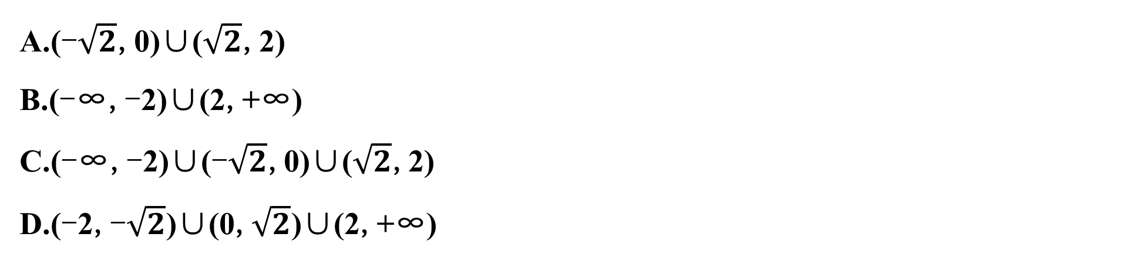
考点三 函数图象的应用
角度1 图象法解方程或不等式
例3 已知定义在R上的奇函数f(x)在[0,+∞)上的图象如图所示,则不等式x²f(x)>2f(x)的解集为( )
C
A.(-$\sqrt{2}$,0)∪($\sqrt{2}$,2)
B.(-∞,-2)∪(2,+∞)
C.(-∞,-2)∪(-$\sqrt{2}$,0)∪($\sqrt{2}$,2)
D.(-2,-$\sqrt{2}$)∪(0,$\sqrt{2}$)∪(2,+∞)

Slide 29
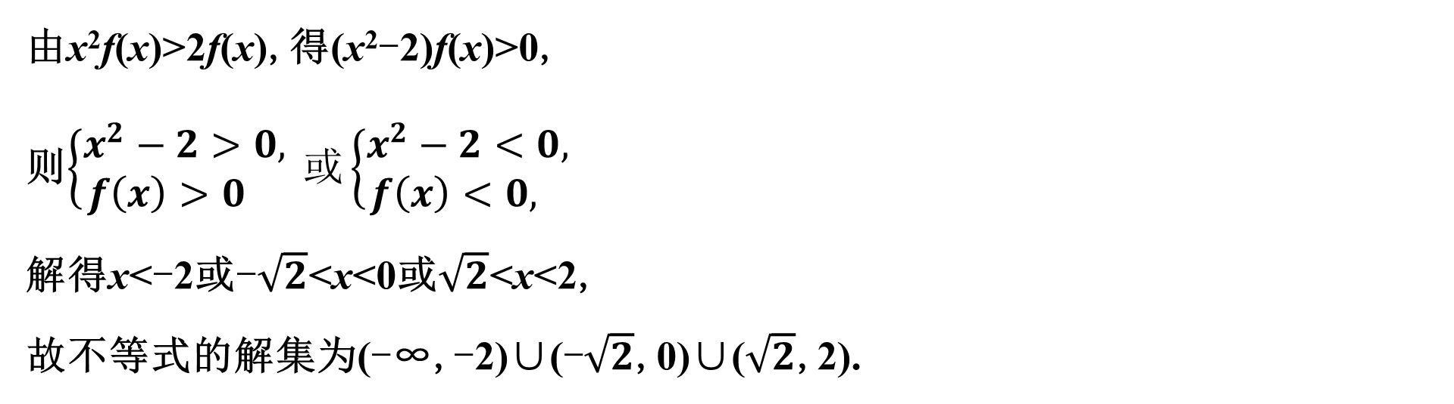
解析 根据奇函数的图象特征,作出f(x)在(-∞,0)上的图象,如图所示,
由x²f(x)>2f(x),得(x²-2)f(x)>0,
则$\left\{\begin{matrix}x^{2}−2>0, \\ f\left(x\right)>0 \end{matrix} \right.或\left\{\begin{matrix}x^{2}−2<0, \\ f\left(x\right)<0, \end{matrix} \right.$
解得x<-2或-$\sqrt{2}$<x<0或$\sqrt{2}$<x<2,
故不等式的解集为(-∞,-2)∪(-$\sqrt{2}$,0)∪($\sqrt{2}$,2).

Slide 30
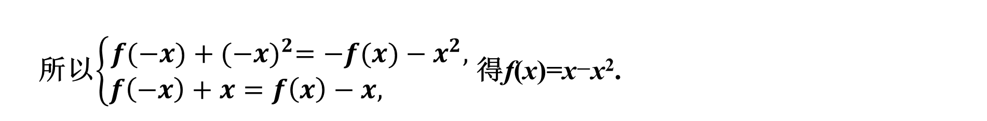
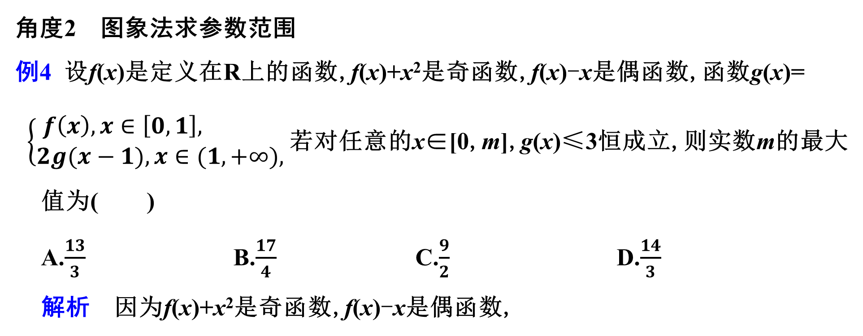
角度2 图象法求参数范围
例4 设f(x)是定义在R上的函数,f(x)+x²是奇函数,f(x)-x是偶函数,函数g(x)=
$\left\{\begin{matrix}f\left(x\right),x∈\left[0,1\right], \\ 2g(x−1),x∈(1,+∞),\end{matrix} \right.$若对任意的x∈[0,m],g(x)≤3恒成立,则实数m的最大值为( )
A.$\frac{13}{3}$ B.$\frac{17}{4}$ C.$\frac{9}{2}$ D.$\frac{14}{3}$
解析 因为f(x)+x²是奇函数,f(x)-x是偶函数,
B
所以$\left\{\begin{matrix}f(−x)+{(−x)}^{2}=−f(x)−x^{2}, \\ f\left(−x\right)+x=f\left(x\right)−x, \end{matrix} \right.$得f(x)=x-x².

Slide 31
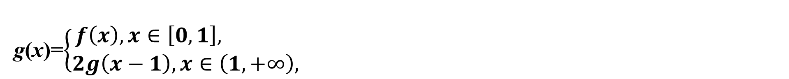
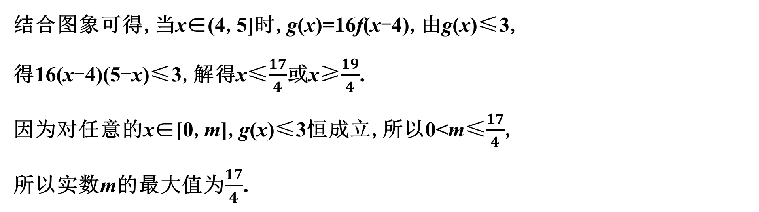
g(x)=$\left\{\begin{matrix}f\left(x\right),x∈\left[0,1\right], \\ 2g\left(x−1\right),x∈\left(1,+∞\right),\end{matrix} \right.$
当x∈(1,2]时,x-1∈(0,1],所以g(x)=2g(x-1)=2f(x-1).同理,当x∈(2,3]时,g(x)=2g(x-1)=4g(x-2)=4f(x-2).
以此类推,可以作出g(x)的图象如图所示.
结合图象可得,当x∈(4,5]时,g(x)=16f(x-4),由g(x)≤3,
得16(x-4)(5-x)≤3,解得x≤$\frac{17}{4}$或x≥$\frac{19}{4}$.
因为对任意的x∈[0,m],g(x)≤3恒成立,所以0<m≤$\frac{17}{4}$,
所以实数m的最大值为$\frac{17}{4}$.

Slide 32
思维建模
1.当不等式问题不能用代数法求解或用代数法求解比较困难,但其对应函数的图象可作出时,常将不等式问题转化为图象的位置关系问题,从而利用数形结合思想求解.
2.利用图象求参数时,要准确分析函数图象的特殊点,借助函数图象,把原问题转化为数量关系较明确的问题.

Slide 33
训练3 (1)已知函数y=f(x)是定义域为R的奇函数,当x∈(0,3)∪(3,+∞)时,
f(-x)>2f(x),f(3)=0,则不等式f(x)>0的解集为 .
(-∞,-3)∪(-3,0)
解析 依题意知,f(0)=0,
当x∈(0,3)∪(3,+∞)时,f(-x)>2f(x),
即-f(x)>2f(x),得f(x)<0,
由f(3)=0,得f(-3)=-f(3)=0,
由此画出f(x)的大致图象如图所示,
由图可知,不等式f(x)>0的解集为(-∞,-3)∪(-3,0).

Slide 34
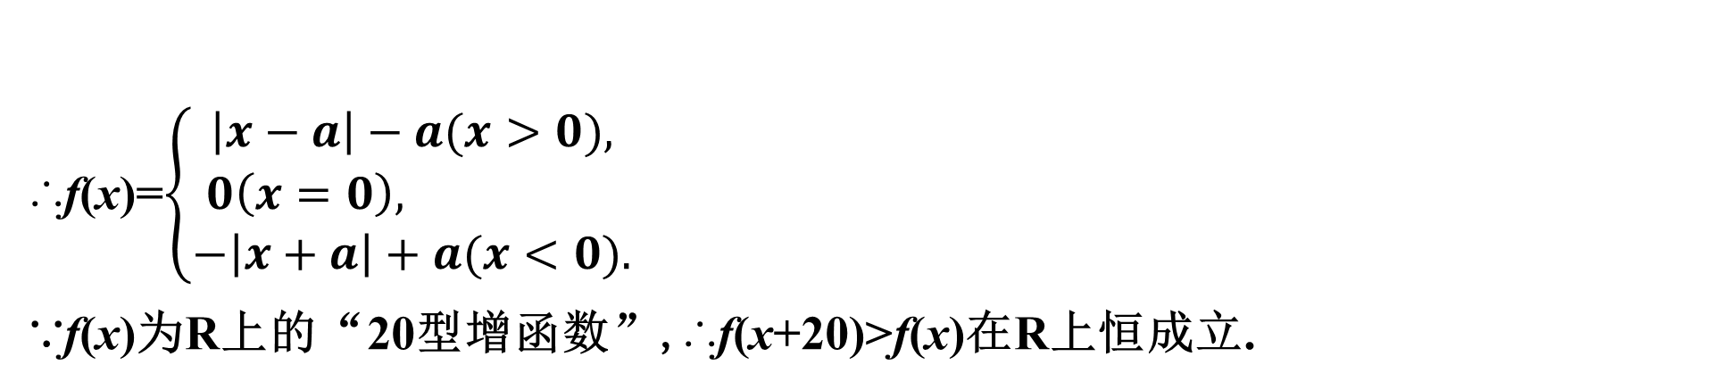
(2)设函数f(x)的定义域为D,如果存在正实数m,使得对任意x∈D,都有f(x+m)>
f(x),则称f(x)为D上的“m型增函数”.已知函数f(x)是定义在R上的奇函数,且当x>0时,f(x)=|x-a|-a(a∈R).若f(x)为R上的“20型增函数”,则实数a的取值范围是 .
(-∞,5)
解析 ∵函数f(x)是定义在R上的奇函数,
且当x>0时,f(x)=|x-a|-a,
∴f(x)=$\left\{\begin{matrix}\left|x\right.−\left.a\right|−a(x>0), \\ 0\left(x=0\right), \\ −\left|x\right.+\left.a\right|+a(x<0).\end{matrix} \right.$
∵f(x)为R上的“20型增函数”,∴f(x+20)>f(x)在R上恒成立.

Slide 35
①当a≤0时,由f(x)的图象(如图1)向左平移20个单位长度得f(x+20)的图象,
显然f(x+20)的图象在f(x)图象的上方,满足f(x+20)>f(x).
②当a>0时,由f(x)的图象(如图2)向左平移20个单位长度得到f(x+20)的图象,要保证f(x+20)的图象在f(x)图象的上方,需满足2a-20<-2a,可得0<a<5.
综上可知,a的取值范围是(-∞,5).

Slide 36
3
课时对点精练
KESHIDUIDIANJINGLIAN

Slide 37
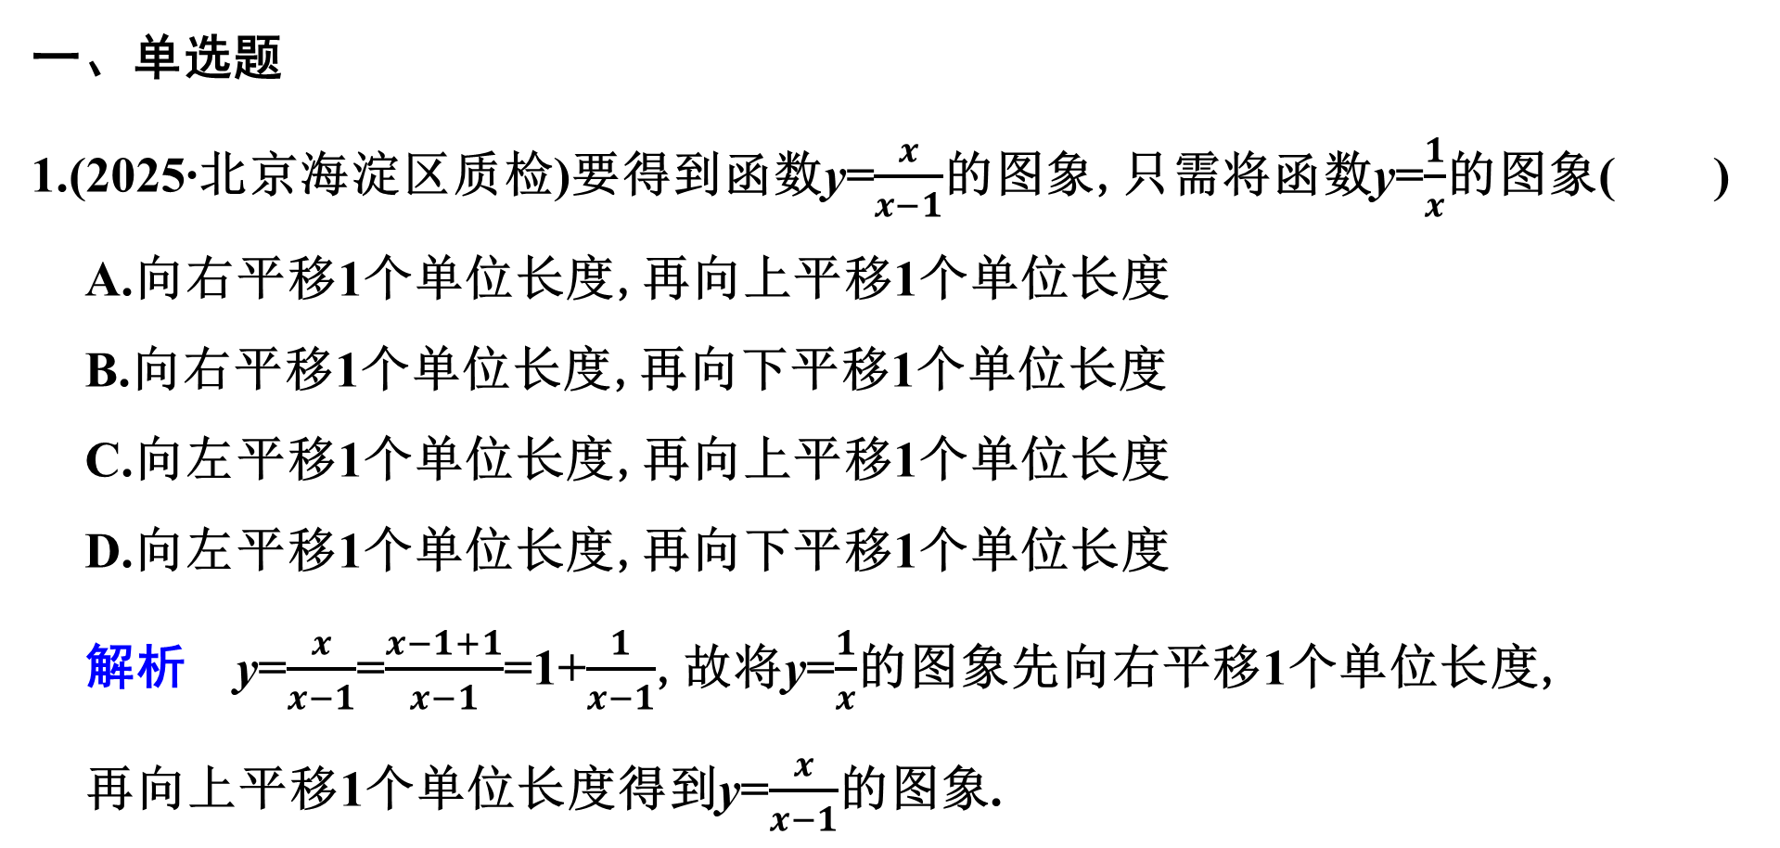
一、单选题
1.(2025·北京海淀区质检)要得到函数y=$\frac{x}{x−1}$的图象,只需将函数y=$\frac{1}{x}$的图象( )
A.向右平移1个单位长度,再向上平移1个单位长度
B.向右平移1个单位长度,再向下平移1个单位长度
C.向左平移1个单位长度,再向上平移1个单位长度
D.向左平移1个单位长度,再向下平移1个单位长度
解析 y=$\frac{x}{x−1}$=$\frac{x−1+1}{x−1}$=1+$\frac{1}{x−1}$,故将y=$\frac{1}{x}$的图象先向右平移1个单位长度,
再向上平移1个单位长度得到y=$\frac{x}{x−1}$的图象.
A

Slide 38
2.(2025·兰州调研)将函数y=|-x²+1|+2的图象向左、向下分别平移2个、3个单位长度,所得图象为( )
C

Slide 39
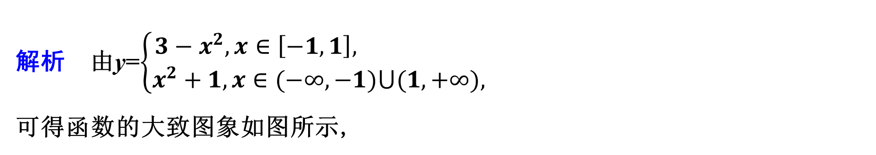
解析 由y=$\left\{\begin{matrix}3−x^{2},x∈\left[−1,1\right], \\ x^{2}+1,x∈(−∞,−1)⋃(1,+∞),\end{matrix} \right.$
可得函数的大致图象如图所示,
将其图象向左、向下分别平移2个、3个单位长度,所得函数图象为C选项中的图象.

Slide 40
3.(2025·厦门质检)函数f(x)=$\frac{x^{2}+3}{\sqrt{x^{2}+1}}$的图象大致为( )
A

Slide 41
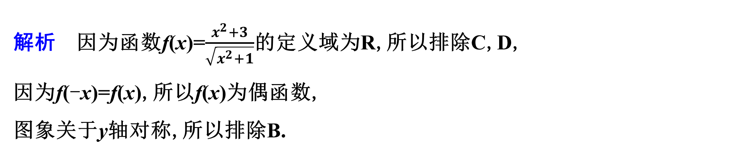
解析 因为函数f(x)=$\frac{x^{2}+3}{\sqrt{x^{2}+1}}$的定义域为R,所以排除C,D,
因为f(-x)=f(x),所以f(x)为偶函数,
图象关于y轴对称,所以排除B.

Slide 42
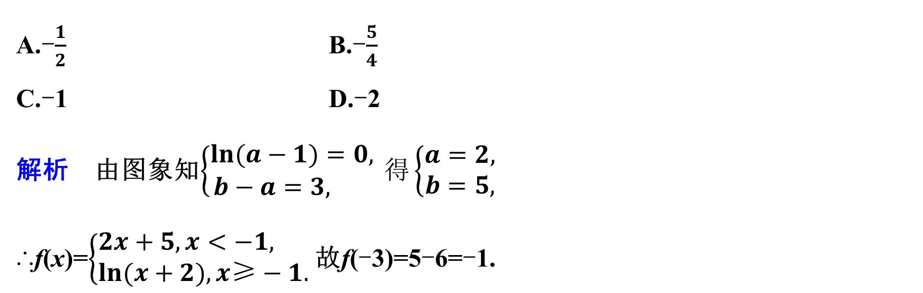
4.若函数f(x)=$\left\{\begin{matrix}ax+b,x<−1, \\ ln(x+a),x\text{≥}−1\end{matrix} \right.$的图象如图所示,则f(-3)=( )
C
A.-$\frac{1}{2}$ B.-$\frac{5}{4}$
C.-1 D.-2
解析 由图象知$\left\{\begin{matrix}ln(a−1)=0, \\ b−a=3, \end{matrix} \right.得\left\{\begin{matrix}a=2, \\ b=5,\end{matrix} \right.$
∴f(x)=$\left\{\begin{matrix}2x+5,x<−1, \\ ln(x+2),x\text{≥}−1.\end{matrix} \right.$故f(-3)=5-6=-1.

Slide 43
5.(2024·邢台调研)已知函数f(x)=|ln|x||,则函数y=-f(-x+1)的图象是( )
D

Slide 44
解析 因为f(x)=|ln |x||的定义域为{x|x≠0},
所以y=-f(-x+1)的定义域为{x|x≠1},所以排除A,C.
因为f(x)=|ln |x||≥0,
所以y=-f(-x+1)≤0,所以排除B.故选D.

Slide 45

6.(2025·宁波模拟)若某函数在区间[-π,π]上的大致图象如图所示,则该函数的解析式可能是( )
B
A.y=(x+2)sin 2x
B.y=$\frac{(4x^{2}+5x)sin x}{\left|x\right|+1}$
C.y=$\frac{(x+2)sin x}{\left|x\right|+1}$
D.y=$\frac{x^{2}+2x}{cos x+2}$

Slide 46

解析 A中,设f(x)=y=(x+2)sin 2x,
则当x∈$\left(\frac{π}{2},π\right)$时,2x∈(π,2π),则f(x)<0,不符合,排除A;
C中,设f(x)=y=$\frac{(x+2)sin x}{\left|x\right|+1}$,
当x∈(0,π)时,f(x)=$\frac{(x+2)sin x}{x+1}$,
且2<x+2<π+2,0<sin x≤1,1<x+1<π+1,所以0<(x+2)sin x<π+2,
所以f(x)=$\frac{(x+2)sin x}{x+1}$<(x+2)sin x<π+2<6,不符合,排除C;
D中,设f(x)=y=$\frac{x^{2}+2x}{cos x+2}$,令f(x)=0,解得x=0或-2,不符合,排除D.故选B.

Slide 47
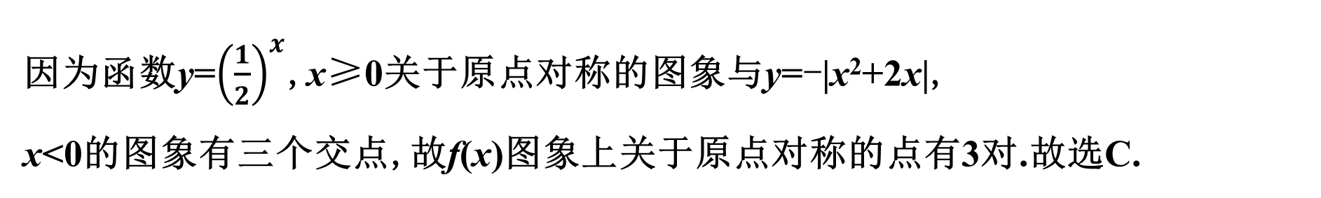
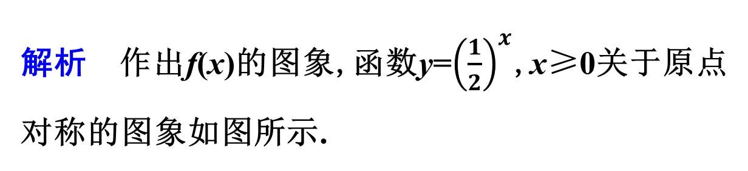
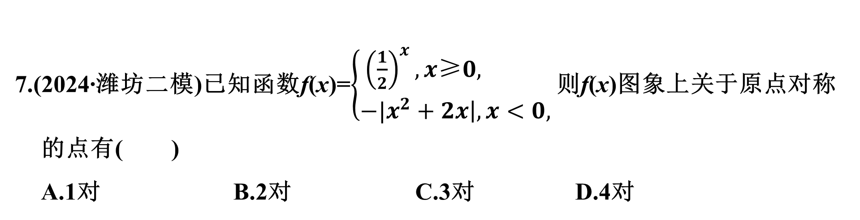
7.(2024·潍坊二模)已知函数f(x)=$\left\{\begin{matrix}{\left(\frac{1}{2}\right)}^{x},x\text{≥}0, \\ −|x^{2}+2\left.x\right|,x<0,\end{matrix} \right.$则f(x)图象上关于原点对称的点有( )
A.1对 B.2对 C.3对 D.4对
C
解析 作出f(x)的图象,函数y=${\left(\frac{1}{2}\right)}^{x}$,x≥0关于原点对称的图象如图所示.
因为函数y=${\left(\frac{1}{2}\right)}^{x}$,x≥0关于原点对称的图象与y=-|x²+2x|,
x<0的图象有三个交点,故f(x)图象上关于原点对称的点有3对.故选C.

Slide 48
8.已知函数f(x)=log₂(x+1)-|x|,则不等式f(x)>0的解集是( )
A.(-1,1) B.(0,1) C.(-1,0) D.⌀
解析 不等式f(x)>0⇔log₂(x+1)>|x|,
分别画出函数y=log₂(x+1)和y=|x|的图象,
如图所示,由图象可知y=log₂(x+1)和y=|x|有两个交点,
分别是(0,0)和(1,1),
B
由图象可知log₂(x+1)>|x|的解集是(0,1),
即不等式f(x)>0的解集是(0,1).

Slide 49
二、多选题
9.对于函数f(x)=lg(|x-2|+1),下列说法正确的是( )
A.f(x+2)是偶函数
B.f(x+2)是奇函数
C.f(x)在区间(-∞,2)上单调递减,在区间(2,+∞)上单调递增
D.f(x)没有最小值
AC

Slide 50
解析 f(x+2)=lg(|x|+1)为偶函数,A正确,B错误.
作出f(x)的图象如图所示,
可知f(x)在(-∞,2)上单调递减,在(2,+∞)上单调递增;
由图象可知函数存在最小值0,C正确,D错误.

Slide 51
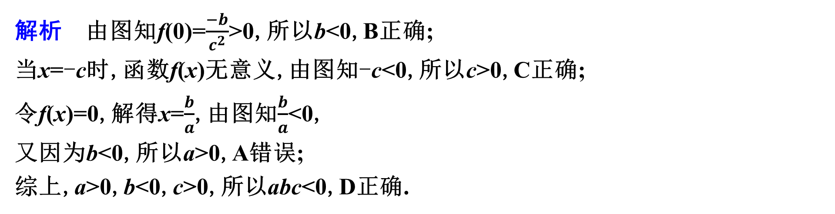
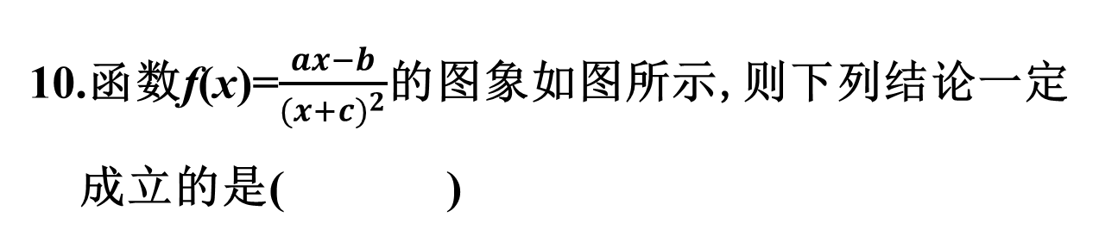
10.函数f(x)=$\frac{ax−b}{{(x+c)}^{2}}$的图象如图所示,则下列结论一定成立的是( )
BCD
A.a<0 B.b<0
C.c>0 D.abc<0
解析 由图知f(0)=$\frac{−b}{c^{2}}$>0,所以b<0,B正确;
当x=-c时,函数f(x)无意义,由图知-c<0,所以c>0,C正确;
令f(x)=0,解得x=$\frac{b}{a}$,由图知$\frac{b}{a}$<0,
又因为b<0,所以a>0,A错误;
综上,a>0,b<0,c>0,所以abc<0,D正确.

Slide 52
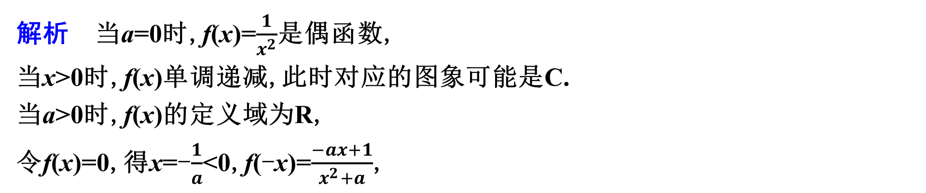
11.(2025·合肥调研)函数f(x)=$\frac{ax+1}{x^{2}+a}$的大致图象可能是( )
BCD
解析 当a=0时,f(x)=$\frac{1}{x^{2}}$是偶函数,
当x>0时,f(x)单调递减,此时对应的图象可能是C.
当a>0时,f(x)的定义域为R,
令f(x)=0,得x=-$\frac{1}{a}$<0,f(-x)=$\frac{−ax+1}{x^{2}+a}$,

Slide 53

f(x)为非奇非偶函数,且f'(x)=$\frac{−ax^{2}−2x+a^{2}}{(x^{2}{+a)}^{2}}$,
令-ax²-2x+a²=0,则Δ=4+4a³>0,
设方程的两根分别为x₁,x₂(x₁<0<x₂),
所以当x∈(-∞,x₁)时,f'(x)<0,
当x∈(x₁,x₂)时,f'(x)>0,
当x∈(x₂,+∞)时,f'(x)<0,
即函数f(x)在(-∞,x₁),(x₂,+∞)上单调递减,在(x₁,x₂)上单调递增,
由单调性判断此时对应的图象可能是B.

Slide 54

当a<0时,易知f(x)为非奇非偶函数,
f(x)在x=±$\sqrt{−a}$处无定义,取a=-2,此时f(x)=$\frac{1−2x}{x^{2}−2}$,f$\left(\frac{1}{2}\right)$=0,
又f'(x)=$\frac{2x^{2}−2x+4}{(x^{2}{−2)}^{2}}$>0,所以当x<-$\sqrt{2}$时,f(x)>0且f(x)单调递增,
当x>$\sqrt{2}$时,f(x)<0且f(x)单调递增,
当-$\sqrt{2}$<x<$\sqrt{2}$时,f(x)单调递增,此时对应图象可能是D.
对于A,由于图象无间断点,故a>0,
但此时f(x)在(-∞,0)上不可能恒正,故错误.故选BCD.

Slide 55
三、填空题
12.设函数f(x)=|x+a|,g(x)=x-1,对于任意的x∈R,不等式f(x)≥g(x)恒成立,则实数a的取值范围是 .
[-1,+∞)
解析 如图,作出函数f(x)=|x+a|与g(x)=x-1的图象,观察图象可知,当且仅当-a≤1,
即a≥-1时,不等式f(x)≥g(x)恒成立,
因此a的取值范围是[-1,+∞).

Slide 56

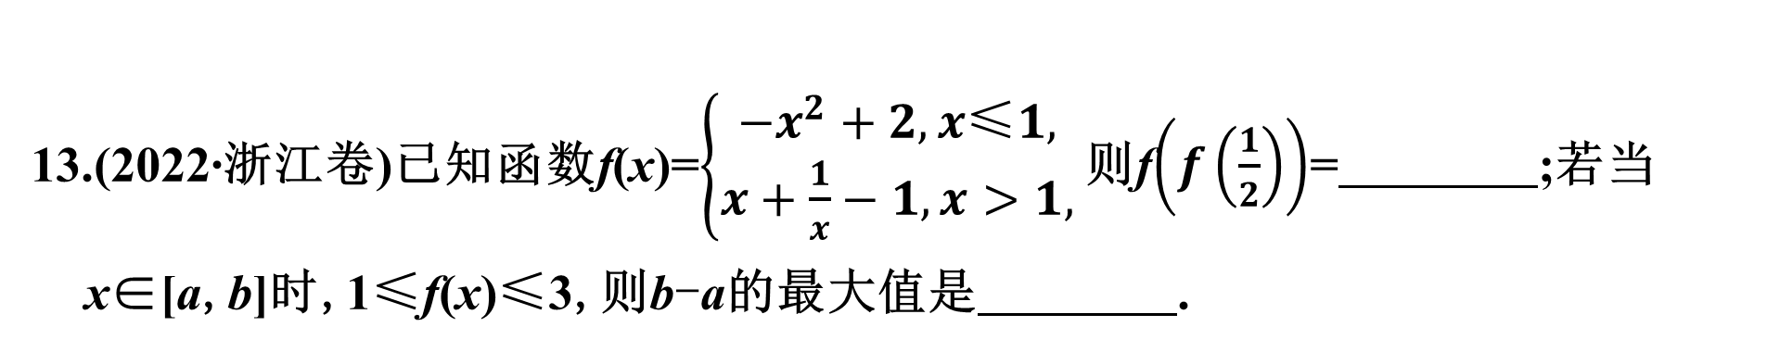
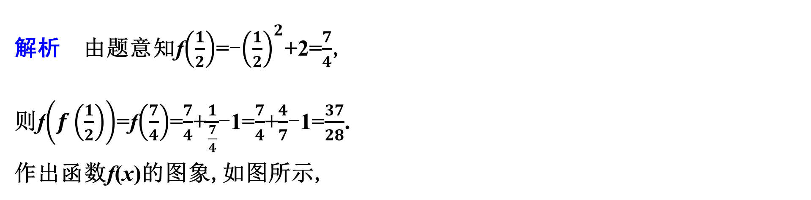

13.(2022·浙江卷)已知函数f(x)=$\left\{\begin{matrix}−x^{2}+2,x\text{≤}1, \\ x+\frac{1}{x}−1,x>1,\end{matrix} \right.$则f$\left(f\left(\frac{1}{2}\right)\right)$= ;若当x∈[a,b]时,1≤f(x)≤3,则b-a的最大值是 .
$\frac{37}{28}$
3+$\sqrt{3}$
解析 由题意知f$\left(\frac{1}{2}\right)$=-${\left(\frac{1}{2}\right)}^{2}$+2=$\frac{7}{4}$,
则f$\left(f\left(\frac{1}{2}\right)\right)$=f$\left(\frac{7}{4}\right)$=$\frac{7}{4}$+$\frac{1}{\frac{7}{4}}$-1=$\frac{7}{4}$+$\frac{4}{7}$-1=$\frac{37}{28}$.
作出函数f(x)的图象,如图所示,

Slide 57
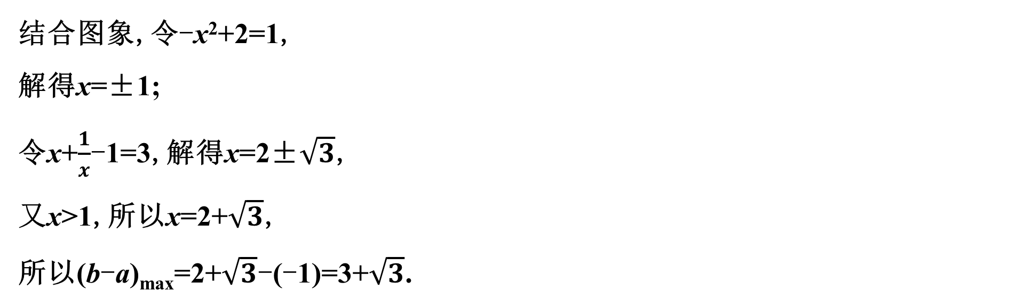
结合图象,令-x²+2=1,
解得x=±1;
令x+$\frac{1}{x}$-1=3,解得x=2±$\sqrt{3}$,
又x>1,所以x=2+$\sqrt{3}$,
所以(b-a)_{max}=2+$\sqrt{3}$-(-1)=3+$\sqrt{3}$.

Slide 58

-1
14.已知函数f(x)=|3-2x-x²|的图象和直线2x+ay+7=0有三个交点,则a= .
解析 画出函数f(x)的图象,如图所示.
因为直线2x+ay+7=0过定点$\left(−\frac{7}{2},0\right)$,
所以当直线2x+ay+7=0与
f(x)=3-2x-x²(-3<x<1)的图象相切时,符合题意.
当a=0时,明显不符合题意.
当a≠0时,联立$\left\{\begin{matrix}y=3−2x−x^{2}, \\ 2x+ay+7=0,\end{matrix} \right.$

Slide 59

得ax²+2(a-1)x-(3a+7)=0,
由Δ=4(a-1)²+4a(3a+7)
=4(4a+1)(a+1)=0,
得a=-1或a=-$\frac{1}{4}$.
当a=-1时,方程-x²-4x-4=0的解为x=-2,满足条件-3<x<1;
当a=-$\frac{1}{4}$时,方程-$\frac{1}{4}$x²-$\frac{5}{2}$x-$\frac{25}{4}$=0的解为x=-5,不满足条件-3<x<1.
所以a=-1.

